Slide 1
Materiais Dentários
UNIVERSIDADE DE SÃO PAULO
FACULDADE DE ODONTOLOGIA DE RIBEIRÃO PRETO
DEPARTAMENTO DE MATERIAIS DENTÁRIOS E PRÓTESE
PROGRAMA DE PÓS-GRADUAÇÃO EM REABILITAÇÃO ORAL
Aluna: Ingrid Carneiro C. Souto
Ribeirão Preto, 2019
Notes:
Bom dia à todos!
Me chamo Ingrid Carneiro Cavalcante Souto e apresentarei a vocês o meu projeto de mestrado no exame de qualificação. Sou orientada pela professora Dra Rossana Pereira de Almeida e o título do nosso trabalho é....

Slide 2
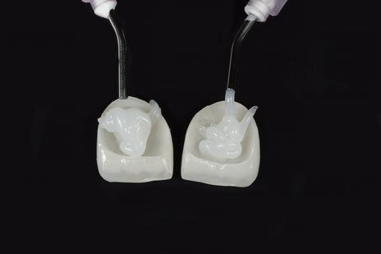
Compatibilidade entre cimentos resinosos e sistemas cerâmicos

Slide 3
O que significa ser compatível?
“Capaz de funcionar conjuntamente”
“Que pode ser conectado com outro”

Slide 4
Sistemas cerâmicos

Slide 5
O que são
Consistem em vidros de silicato, porcelanas, cerâmicas vítreas ou sólidos altamente cristalinos.
Suas propriedades podem ser ajustadas através do controle preciso dos tipos e quantidades de cada componente usado na sua produção.
SiO2 – principal estrutura formadora de vidros
A fase cristalina principal controla as propriedades

Slide 6
Cerâmicas
Ácido-sensíveis
Ácido-resistentes
Feldspáticas
Dissilicato de Lítio
Alumina
Zircônia
Alumina + Zircônia
Infiltrada por Leucita

Slide 7
Microscopia Eletrônica de Varredura
Cerâmica de Dissilicato de Lítio
Cerâmica a base de Alumina
Cerâmica de Zircônia
(Graig, 2012)

Slide 8
Cimentos Resinosos

Slide 9
Aumento da demanda por
estética na odontologia
Melhorias significativas
nas restaurações
Entretanto....
O desempenho clínico desses materiais restauradores estéticos dependem em grande parte do procedimento de cimentação.

Slide 10
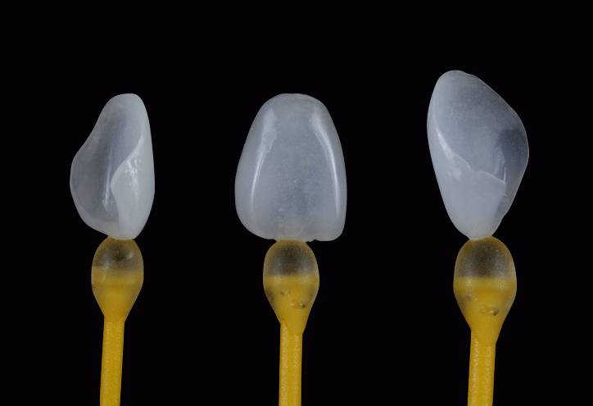
União adesiva satisfatória:
1. Aumento da retenção
2. Aumento da resistência à fratura e da sobrevivência das restaurações
3. Prevenção de infiltrações
(Manso et al., 2011; Bottino et al., 2014)

Slide 11
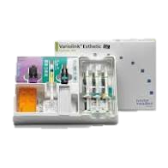
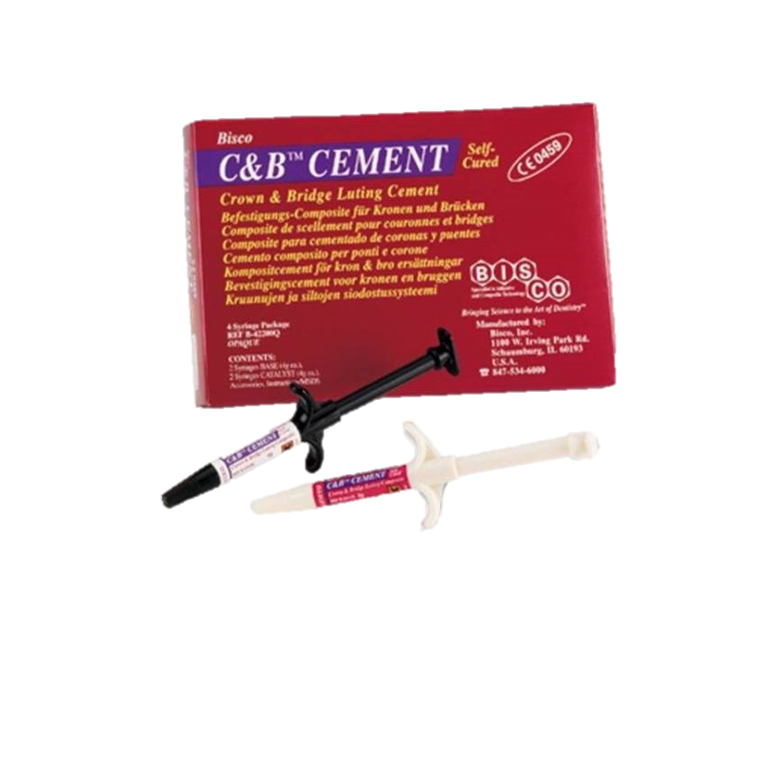
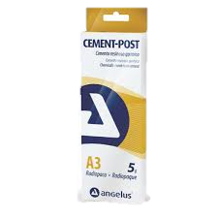
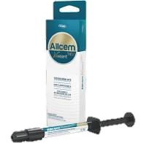
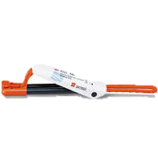
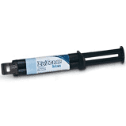
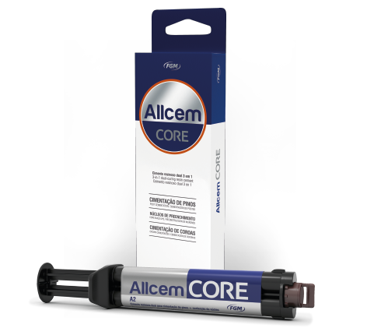
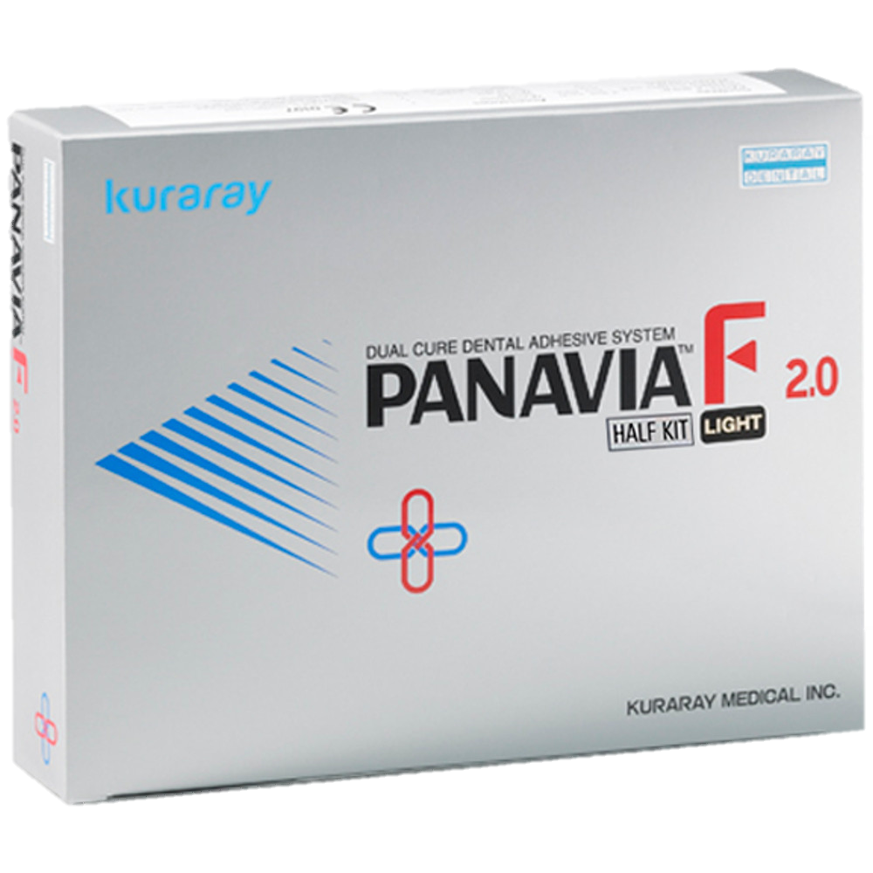
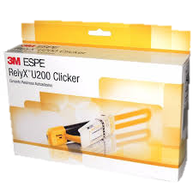
Classificação
Autopolimerizáveis
Fotoativados
Duais
Autocondicionantes

Slide 12
“A sobrevivência a longo prazo de restaurações estéticas adesivas permanece uma questão desafiadora e depende do sucesso de uma ligação confiável entre a cerâmica, os agentes cimentantes e os substratos dentários.”
Bavbek et al., 2013

Slide 13
Quando se objetiva unir duas superfícies distintas, é imprescindível a existência de um agente de união que irá se interpor a esses dois substratos, mantendo-os em contato íntimo e estável através de uma interface de união.
Substrato
dentário
Cimento
resinoso
Cerâmica
Sistema adesivo
Silano
(Sakagushi; Powers, 2012; Anusavice et al., 2013)

Slide 14
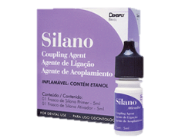
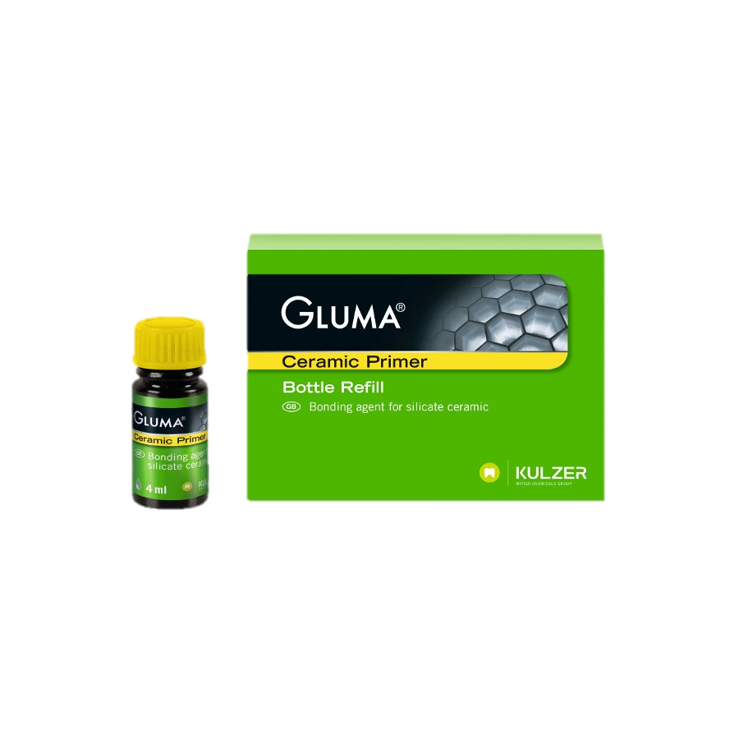
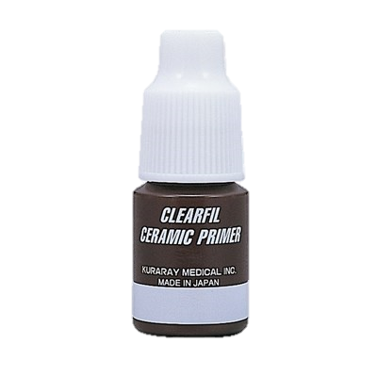
Silano
Composto de moléculas bifuncionais, que se une à sílica e à matriz orgânica das resinas
Não apresentam adesão química com todos os tipo de cerâmica
(Anusavice et al., 2013; Ramakrishnaiah et al., 2016)

Slide 15
Tratamentos de Superfície

Slide 16
Cerâmicas ácido-sensíveis
Condicionáveis pelo Ácido Fluorídrico – remoção da matriz vítrea, microporosidades, exposição de sílica
Silano – ligação entre a sílica e a matriz orgânica dos cimentos
Adesivo
(Manso et al., 2011; Ramakrishnaiah et al., 2016)

Slide 17
Tratamento das Cerâmicas Ácido-sensíveis
Cerâmica feldspática infiltrada com leucita
Antes do tratamento de superfície
Após condicionamento com HF

Slide 18
Tratamento das Cerâmicas Ácido-sensíveis
Tratamento térmico

Slide 19
Tipo de Cerâmica | Fabricante | Recomendações | Tratamento da peça
Feldspática | VITABLOCS Mark II (Vita) | Facetas laminadas, inlay, onlay | HF 10% - 30 seg min Aplicação do silano
Leucítica | Empress (Ivoclar) Vita Omega 900 (Vita) | Facetas laminadas, inlay, onlay | HF 10% - 1 a 2 min Aplicação do silano
Feldspática reforçada por alumina | Vitadur Alpha (Vita) | Inlay, onlay, facetas laminadas, coroa total anterior | HF 10% - 2 a 4 min Aplicação do silano
Dissilicato de lítio | IPS Empress II IPS e.max | Coroa total PPF 3 elementos | HF 10% - 20 a 30 seg Aplicação do silano

Slide 20
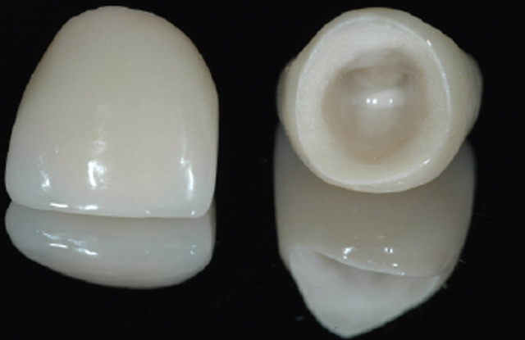
Cerâmicas ácido-resistentes
Ausência de matriz vítrea e escassez de sílica comprometem o condicionamento e silanização da peça
Pouco efetivos
Tratamentos convencionais
Desenvolvimento de novos métodos afim de compatibilizar as superfícies dos materiais

Slide 21
Cerâmicas ácido-resistentes
Métodos mecânicos – Jateamento com partículas de óxido de alumínio
Métodos químicos – Aplicação de ácidos fortes, primers ou cimentos resinoso contendo monômeros funcionais específicos
Métodos associados – Jateamento e silanização
(Peixoto, 2009; Ozcan, Bernasconi, 2015; Oliveira e Rabello, 2017)

Slide 22
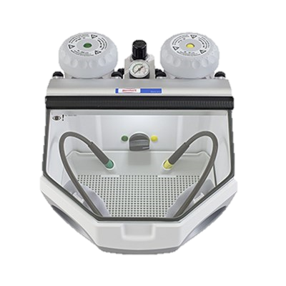
Jateamento com Óxido de Alumínio (Al2O3)
Aumento da energia livre de superfície melhorando a molhabilidade
Aumento da rugosidade de superfície – maior embricamento mecânico com o cimento resinoso
Desvantagem: Induz a transformação da fase tetragonal para a monoclínica.
(Zhang et al., 2014; Menani et al., 2014; Samimi et al., 2015)

Slide 23
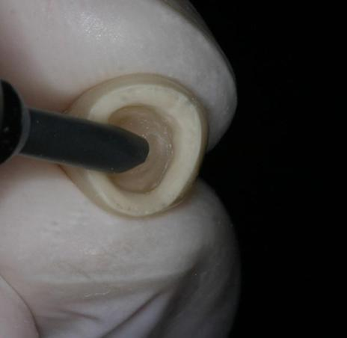
Silicatização
1994 Sadoun e Asmussen
Partículas de óxido de alumínio modificados por sílica são jateadas sobre a superfície cerâmica
Cria irregularidades superficiais, favorecendo a retenção micromecânica
Permite a silanização
Silicoater MD System (Kulzer)
Sistema Rocatec (3M/ESPE)
Sistema Cojet (3M/ESPE)
PyrosilPen (Pyromatics)
Notes:
Atualmente sabe-se que essa tecnologia consiste na aplicação de sílica sobre a superfície cerâmica prévia à cimentação, através de três etapas: a) jateamento com óxido de alumínio de 110μm; b) deposição de óxido de alumínio modificado por ácido de silício e, por fim, c) silanização. Esses métodos resultam na embebição de partículas de sílica no substrato cerâmico, tornando a superfície microrretentiva e quimicamente mais reativa à resina, por meio do agente de união silano (ARAS; LEON, 2009). Os principais tipos de revestimento de sílica são: Silicoater MD System (térmico/ Kulzer), sistema Rocatec (revestimento triboquímico/ 3M ESPE), sistema Cojet (3M ESPE) e PyrosilPen (Pyromatics). Segundo o fabricante 3M/ESPE, a ceramização da superfície jateada com o sistema triboquímico ocorre pelo impacto das partículas, e a transmissão de impulsos e 16 energia gera temperaturas muito elevadas em nível local (não mensuráveis macroscopicamente). Isso provoca uma excitação muito forte dos átomos e moléculas das superfícies do substrato atingido, formando um triboplasma. Nesse processo, o SiO2 é implantado na superfície, numa profundidade de até 15m, ao mesmo tempo em que se aglutina à superfície, em forma de ilhas. A alta energia necessária para tanto provém da aceleração das partículas em até 1.000km/h, decorrente da configuração geométrica do ejetor e de uma pressão mínima de jateamento de 2,8bar. A seguir, as superfícies revestidas ainda têm que ser condicionadas para que se possa estabelecer uma união química com a resina. Esse passo consiste na silanização. Esse agente de união orgânico contém os grupos metacrílicos adequados para a ligação com o material de revestimento. Só assim se pode obter uma união química entre a superfície silicática inorgânica e a resina orgânica.
Outra forma, ainda, de aumentar a efetividade da cimentação resinosa à porcelana é a utilização do cimento resinoso modificado contendo monômero fosfato. Esse cimento provê adesão resinosa resistente e de longa duração à superfície cerâmica (BLATZ; SADAN; KERN, 2003; MICHIDA et al., 2003), que é substancialmente maior do que a adesão conseguida com compostos resinosos convencionais (Bis-GMA). Isso ocorre em virtude de o grupo éster fosfato do monômero (10-MPD) reagir diretamente com os óxidos metálicos, como o óxido de alumina e o óxido de zircônia, criando uma adesão química e mecânica (KERN; THOMPSON, 1995; WADA, 1986). São exemplos comercias desse cimento o Panavia 21 (Kuraray), Panavia F 2.0 (Kuraray), Panavia EX (Kuraray) e o Bistite II DC (Tokuyama).

Slide 24
A aplicação do primer de zircônia pós jateamento aumentou significativamente a resistência de união, resultando no maior valor de resistência de união ao cisalhamento para ambos os cimentos;
A ligação direta de cada cimento à zircônia polida mostrou a menor resistência ao cisalhamento.
Notes:
Avaliação da resistência ao cisalhamento do cimento resínico à cerâmica Y-TZP após diferentes tratamentos de superfície

Slide 25
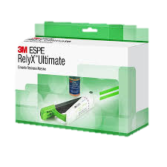
Primers e cimentos com 10-MDP
- Molécula orgânica bifuncional
- Uma de suas extremidades se une aos óxidos metálicos que compõem a zircônia , e a outra apresenta grupamentos que se copolimerizam com a matriz resinosa dos cimentos.
- Quando associado ao jateamento ou silicatização aumenta a força de união
(Baldissara et al., 2013; Shin et al., 2014; Silva et al., 2014;Subasi e Inan, 2014)
Notes:
Atual

Slide 26
Irradiação por Laser
Nd:YAG e CO2
Capaz de alterar as características morfológicas da superfície cerâmica
Tratamentos de superfície com Er:YAG e Nd:YAG apresentaram maior força de união entre a zircônia e o cimento se comparados ao jateamento com óxido de alumínio e o tratamento com o laser CO2.
(Baldissara et al., 2013; Shin et al., 2014; Silva et al., 2014;Subasi e Inan, 2014)
Notes:
Atual

Slide 27
Objetivo: investigar o efeito do tratamento com HF na resistência de união de materiais cerâmicos CAD / CAM ao cimento resinoso, usando o método de teste de resistência de união por micro-cisalhamento.
Resultados: 1. O condicionamento com ácido fluorídrico foi considerado o tratamento mais confiável neste estudo.
2. O tipo de cimento resinoso afetou significativamente os valores da resistência de união ao cisalhamento. RelyX Ultimate > Variolink Esthetic > G-CEM LinkAce
Notes:
Resistência de união ao cisalhamento de diferentes cimentos de resina a materiais de blocos CAD-CAM de cerâmica / polímero de vidro
O primer Monobond Plus (cimento Variolink Esthetic) contém uma solução alcoólica de metacrilato de silano, metacrilato de ácido fosfórico e metacrilato de sulfeto. No entanto, os outros dois iniciadores (Scotchbond Universal e Ceramic Primer II) consistem em 10-metacriloxidecil di-hidrogenofosfato (MDP). Como conseqüência, o MDP contendo agentes de acoplamento de silano pode ter um efeito contributivo na resistência de união do cimento G-CEM LinkAce e RelyX Ultimate, conforme apresentado no presente estudo. Da mesma forma, um estudo anterior indicou que cimentos contendo monômeros adesivos (MDP) apresentam maiores forças de união quando comparados a outras composições

Slide 28
(1) A combinação de pré-tratamentos mecânicos e químicos da superfície da zircônia contribuiu para a durabilidade da ligação de cimentos compostos à zircônia.
(2) A escolha do cimento parecia menos crítica, desde que um cimento resinoso fosse usado para a cimentação adesiva da cerâmica de zircônia.
(3) Quando a eficácia da ligação à zircônia foi testada, um teste de tração foi mais discriminativo quando combinado com o envelhecimento do 'armazenamento de água'.
Notes:
Meta-análise da eficácia da ligação à zircônia Cerâmica

Slide 29
Objetivo: Avaliar a resistência de união ao micro-cisalhamento de um cimento resinoso ligado a duas cerâmicas de vidro usinado e sua durabilidade, comparando o condicionamento superficial convencional (ácido fluorídrico + silano) a um primer de uma etapa (Monobond Etch & Prime).
Notes:
Tratamento de superfícies cerâmicas com um primer monocomponente: adesão de resina à cerâmica de vidro
As fatias usinadas de cerâmica de dissilicato de lítio (LDC) (IPS e.max CAD) e cerâmica feldspática (CF) (VITA Mark II) foram divididas em dois grupos (n = 10) de acordo com dois fatores: 1. tratamento de superfície: HF + S (cerca de 5% de ácido fluorídrico [IPS Ceramic Etching GEL] + agente de acoplamento de silano [SIL; Monobond Plus]) ou MEP (condicionador de cerâmica monocomponente; Monobond Etch & Prime); 2. condição de armazenamento: linha de base (sem envelhecimento; testado 24 horas após a cimentação) ou envelhecida (70 dias de armazenamento de água + 12.000 ciclos térmicos). O cimento composto (Multilink Automix, Ivoclar Vivadent) foi aplicado a matrizes de amido nas superfícies cerâmicas tratadas e fotoativadas.
Foi realizado um teste μSBS (0,5 mm / min) e o padrão de falha foi determinado. Análises de ângulo de contato e micromorfológicas também foram realizadas. Os dados foram analisados ​​com o teste t de Student (α = 5%).
Resultados: Para ambos os materiais cerâmicos, a HF + S resultou em maior μSBS (MPa) na linha de base (LDC: HF + S 21,2 ± 2,2> MEP 10,4 ± 2,4; FC: HF + S 19,6 ± 4,3> MEP 13,5 ± 5,4) e após o envelhecimento (PMA: IC + S 14,64 ± 2,31> MPE 9 ± 3,4; FC IC + S: 14,73 ± 3,33> MPE 11,1 ± 3,3). A IC + S resultou em uma diminuição estatisticamente significativa na média de μSBS após o envelhecimento (p = 0,0001), enquanto a MEP não produziu redução significativa. O principal tipo de falha foi o adesivo entre o cimento composto e a cerâmica. HF + S refutou no menor ângulo de contato.
Conclusões: Ácido fluorídrico + silano resultou em μSBS médio maior que o Monobond Etch & Prime para ambas as cerâmicas; no entanto, Monobond Etch & Prime mantinha uma ligação estável após o envelhecimento.

Slide 30
Conclusões: Ácido fluorídrico + silano resultou em uma resistência de união média maior que o Monobond Etch & Prime para ambas as cerâmicas (Feldspática e Dissilicato de Lítio); Monobond Etch & Prime manteve uma ligação estável após o envelhecimento.
Notes:
Tratamento de superfícies cerâmicas com um primer monocomponente: adesão de resina à cerâmica de vidro
As fatias usinadas de cerâmica de dissilicato de lítio (LDC) (IPS e.max CAD) e cerâmica feldspática (CF) (VITA Mark II) foram divididas em dois grupos (n = 10) de acordo com dois fatores: 1. tratamento de superfície: HF + S (cerca de 5% de ácido fluorídrico [IPS Ceramic Etching GEL] + agente de acoplamento de silano [SIL; Monobond Plus]) ou MEP (condicionador de cerâmica monocomponente; Monobond Etch & Prime); 2. condição de armazenamento: linha de base (sem envelhecimento; testado 24 horas após a cimentação) ou envelhecida (70 dias de armazenamento de água + 12.000 ciclos térmicos). O cimento composto (Multilink Automix, Ivoclar Vivadent) foi aplicado a matrizes de amido nas superfícies cerâmicas tratadas e fotoativadas.
Foi realizado um teste μSBS (0,5 mm / min) e o padrão de falha foi determinado. Análises de ângulo de contato e micromorfológicas também foram realizadas. Os dados foram analisados ​​com o teste t de Student (α = 5%).
Resultados: Para ambos os materiais cerâmicos, a HF + S resultou em maior μSBS (MPa) na linha de base (LDC: HF + S 21,2 ± 2,2> MEP 10,4 ± 2,4; FC: HF + S 19,6 ± 4,3> MEP 13,5 ± 5,4) e após o envelhecimento (PMA: IC + S 14,64 ± 2,31> MPE 9 ± 3,4; FC IC + S: 14,73 ± 3,33> MPE 11,1 ± 3,3). A IC + S resultou em uma diminuição estatisticamente significativa na média de μSBS após o envelhecimento (p = 0,0001), enquanto a MEP não produziu redução significativa. O principal tipo de falha foi o adesivo entre o cimento composto e a cerâmica. HF + S refutou no menor ângulo de contato.
Conclusões: Ácido fluorídrico + silano resultou em μSBS médio maior que o Monobond Etch & Prime para ambas as cerâmicas; no entanto, Monobond Etch & Prime mantinha uma ligação estável após o envelhecimento.

Slide 31
Objetivos: analisar os efeitos dos primers contendo MDP no SBS entre cimento resinoso e zircônia.
Resultados: A combinação de abrasão a ar e tratamento com produtos à base de MDP resultou em altos valores de resistência à adesão e afinidade química, devido à maior molhabilidade da superfície por abrasão a ar e maior resistência à adesão através do tratamento com primers à base de MDP.
Notes:
Efeitos de primers à base de MDP na resistência ao cisalhamento entre cimento resinoso e zircônia

Slide 32
Tipo de Cerâmica | Fabricante | Recomendações | Tratamento da peça | Cimentação
Aluminizadas infiltradas por vidro | In-Ceram Alumina | Coroa total anterior e posterior | Jateamento da superfície com AL203 OU Silicatização OU Aplicação de Laser OU Uso de Primers | Cimento resinoso com ou sem monômeros fosfatos
Baseadas em alumina e zircônia infiltradas por vidro | In-Ceram Zircônia Vita | Coroa total, Prótese fixa anterior e posterior
Aluminizadas densamente sinterizadas | Procera AllCeram Nobel Biocare
Compacta à base de zircônia e ítrio | LAVA 3M ESPE | Prótese fixa anterior e posterior
(Bottino et al., 2009)

Slide 33
Conclusões
O tratamento de superfície das peças cerâmicas deve ser feito a partir de um conhecimento prévio do material utilizado, de forma criteriosa, a fim de garantir a longevidade do tratamento;
O meio mais eficaz de se realizar o jateamento é ainda incerto, onde o “tamanho de partículas” e “pressão do jato” e o efeito desses sobre a adesão e sobre as propriedades mecânicas da zircônia devem ser investigados;

Slide 34
Conclusões
O jateamento com Al2O3 pode ser recomendado como um método promissor de tratamento de superfície para obter uma ligação durável a cerâmicas de zircônia densamente sinterizadas;
Os tratamentos de superfície de cerâmicas ácido-resistentes estão descritos na literatura com a pretensão de alcançar uma resistência adesiva ideal na cimentação. No entanto, ainda há necessidade de mais pesquisas sobre esses tratamentos.

Slide 36
Objetivo: avaliar os efeitos de tratamentos de superfície de cerâmica sobre a resistência ao cisalhamento de materiais cerâmicos à base de silicato, dissilicato de lítio e zircônia com e sem envelhecimento por termociclagem.
Resultados: 1. O condicionamento com ácido fluorídrico foi considerado o tratamento mais confiável neste estudo.
2. O tipo de cimento resinoso afetou significativamente os valores da resistência de união ao cisalhamento. RelyX Ultimate > Variolink Esthetic > G-CEM LinkAce
Notes:
Efeito de cinco tipos de agentes de tratamento de superfície na resistência de união a várias cerâmicas com envelhecimento por termociclo

